Slide 1

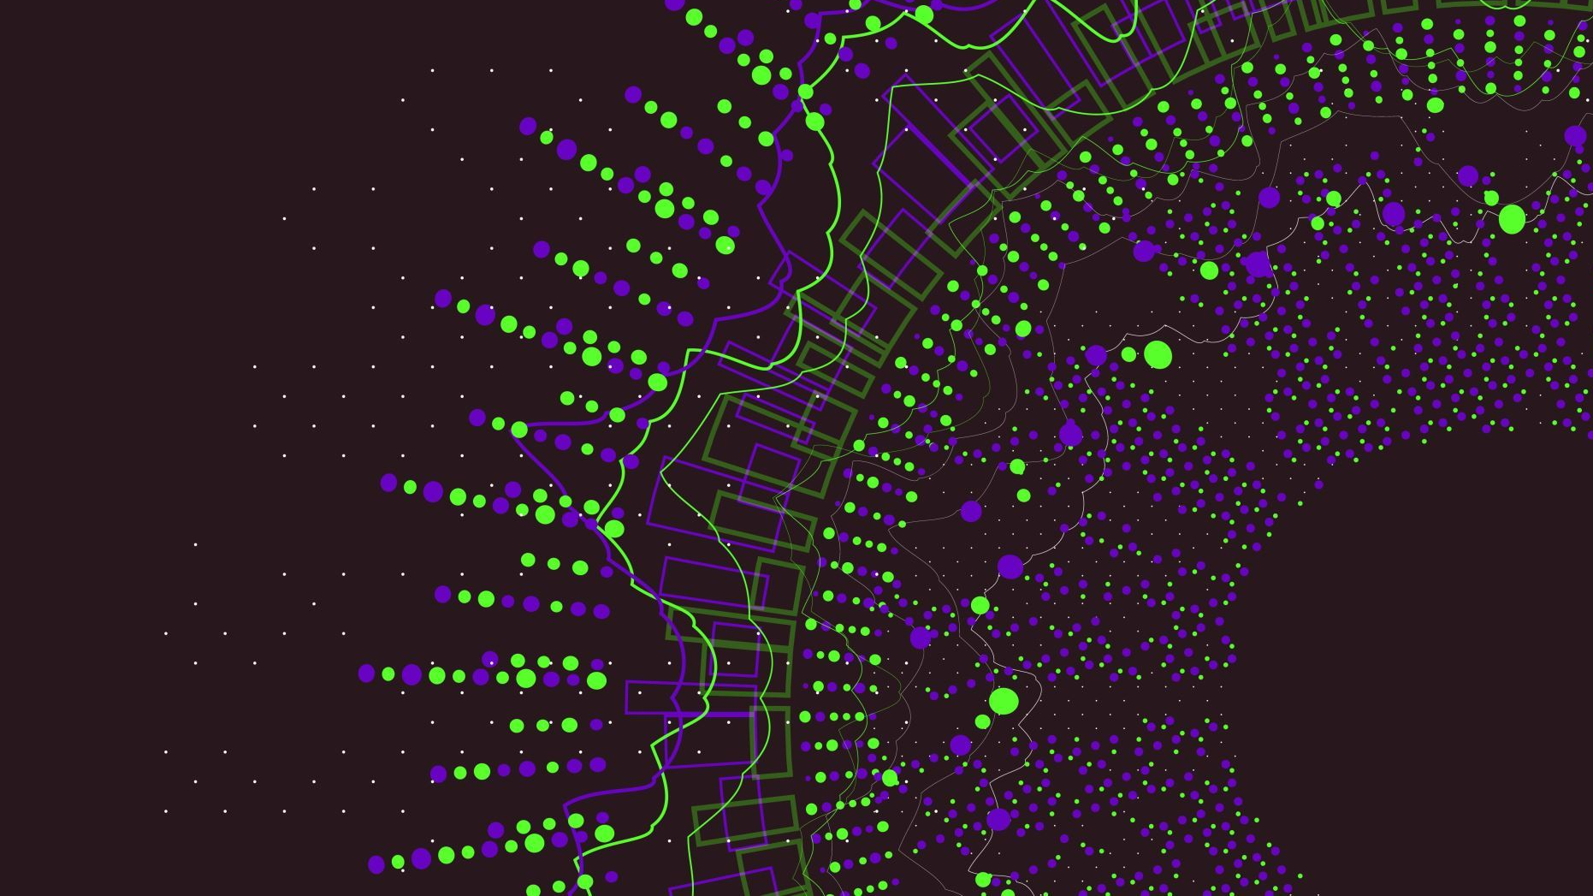
Webhooks
Що таке вебхуки та їх використання в відстеженні на стороні сервера

Slide 2
Вступ
Існує багато способів автоматизувати свій бізнес.
Серед них я хотів б виділити вебхуки. Налаштувавши Webhooks, ви можете впорядкувати процеси, які зазвичай залежать від ручного введення, що в кінцевому підсумку заощадить час та енергію.
У сучасній веб-розробці передача даних у реальному часі є важливою складовою розвитку додатків та сервісів. Класичний підхід, коли користувач періодично запитує сервер на наявність нових даних, вже не відповідає сучасним вимогам ефективності та миттєвості. Замість цього, передача даних у реальному часі, така як за допомогою Webhooks, стала популярним рішенням.
Передача даних у реальному часі дозволяє створювати більш інтерактивні та залучаючі користувацькі інтерфейси. Користувачі можуть отримувати миттєві сповіщення про нові повідомлення, оновлення стану або події без необхідності вручну оновлювати сторінку.
Передача даних у реальному часі дозволяє оптимізувати використання ресурсів сервера та мережі. Замість постійних запитів на оновлення, дані передаються лише тоді, коли вони є доступними або змінюються, що зменшує навантаження на сервер та обсяг переданих даних.

Slide 3
Що таке Webhooks?
Якщо коротко, то вебхук (webhook) - це програмний код. Зазвичай він складається з двох частин - змінної та власне даних.
Вебхуки - це автоматизовані повідомлення, що надсилаються з веб-додатків до інших веб-додатків. Це потужний інструмент, який дозволяє розробникам інформувати кілька сервісів про оновлений контент або дані користувача. Це дозволяє веб-сторінкам залишатися синхронізованими, оскільки вебхуки дають можливість розробникам швидко з'єднувати два веб-сервіси та автоматично передавати інформацію між ними в режимі реального часу. Вебхуки можна використовувати практично для будь-чого, включаючи push-повідомлення про відправлення товару або надсилання платіжної інформації після здійснення покупки. Вебхуки забезпечують легкість і зручність без необхідності ручного введення або проміжного програмного забезпечення, роблячи веб-розробку більш плавною, ніж будь-коли.

Slide 4
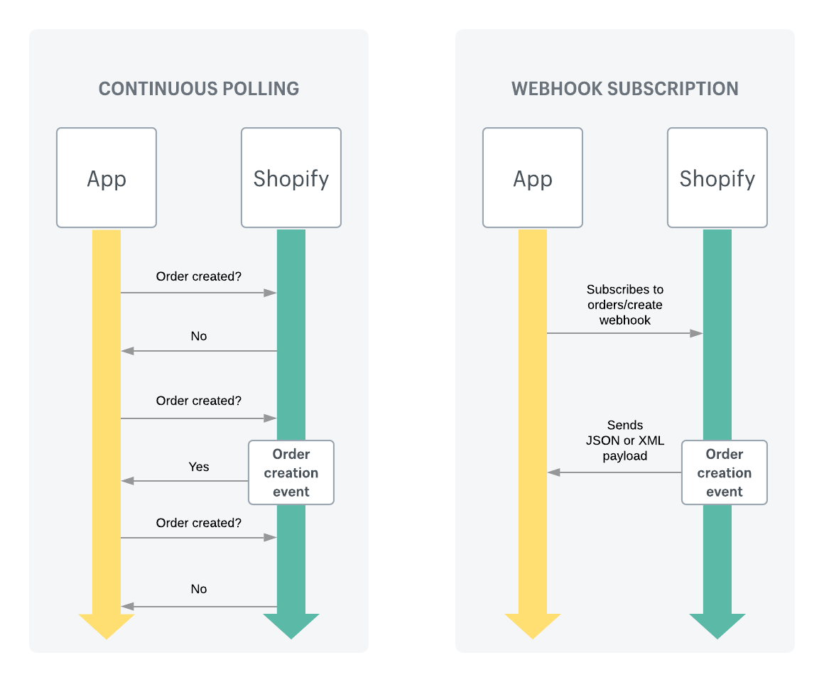
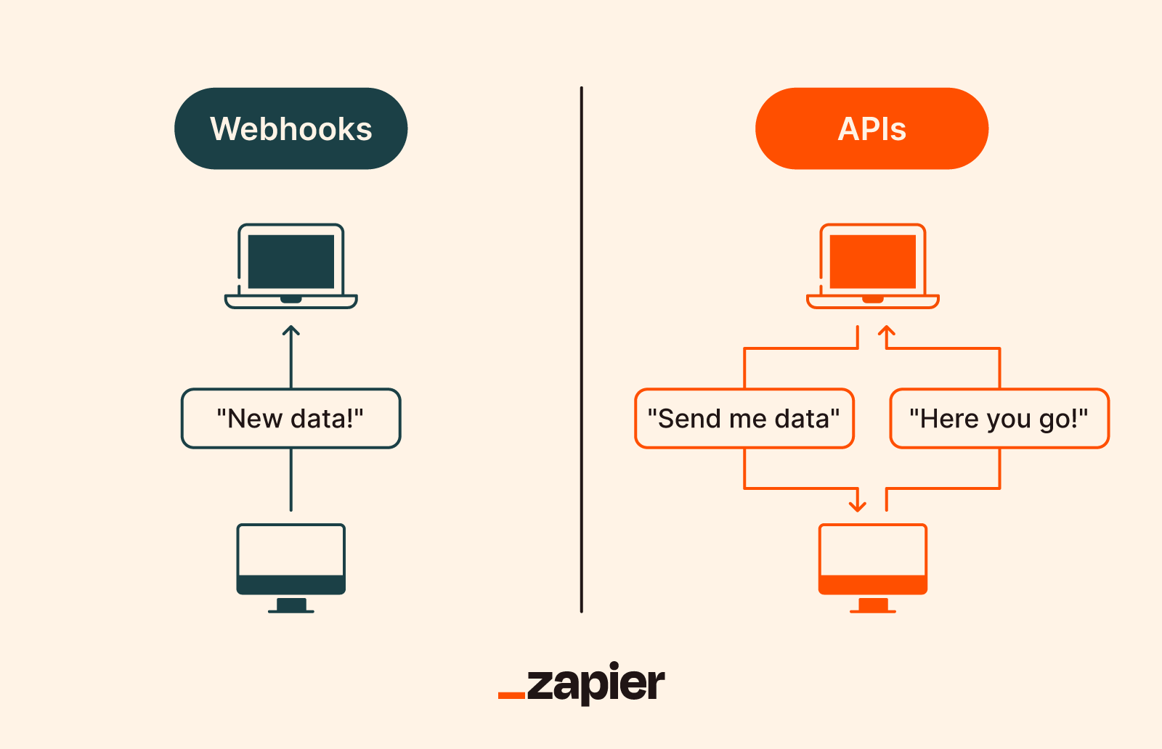

Slide 5
Як працюють Webhooks
Щоб почати роботу з вебхуками на стороні сервера, ви повинні спочатку вирішити, який додаток ви хочете запустити і який додаток буде їх отримувати. Як правило, програма-відправник називається "джерелом", а програма-одержувач - "пунктом призначення". Після того, як ви вибрали обидві програми, наступним кроком буде налаштування параметрів вебхука для кожної з них.
Вебхук спрацьовує, коли на вашому сайті, в CRM, чат-боті або інших системах відбувається якась подія. Наприклад, людина написала коментар або додала новий товар в систему обліку товарів. При настанні цієї події сервер створює HTTP-запит і відправляє його на вказану клієнтом адресу для отримання вебхуків. Клієнт вчасно отримує нові дані - клієнт задоволений. Користувач може налаштувати вебхуки так, щоб події на одних сайтах викликали дії на інших сайтах. Наприклад, людина створює замовлення в інтернет-магазині → система відправляє вебхук в додаток власника → додаток повідомляє власника і відправляє людині розрахунок.

Slide 6
Webhooks та server-side tracking
Використовувати вебхуки для відстеження на стороні сервера напрочуд просто. За допомогою веб-хуків дані можуть автоматично відправлятися в серверний контейнер Google Tag Manager кожен раз, коли на вашому сайті відбувається подія або дія.
Найпоширеніший випадок використання веб-хука в серверному тегуванні - це відправка веб-хуків з CRM або CMS. Наприклад, при створенні, оновленні користувача, оформленні замовлення і т.д. можна відправляти ці дані на серверний GTM.

Slide 7
Чому варто використовувати вебхуки для тегів на стороні сервера
За допомогою вебхуків можна відстежувати події, які відбуваються не на вашому сайті або додатку. Такі речі, як продажі в офлайн-магазинах або телефонні дзвінки - всі ці дані можна відправляти на рекламні платформи за допомогою вебхуків і тегів на стороні сервера.
Уявіть собі такий сценарій: користувач натрапляє на вашу рекламу в Інтернеті, переходить по ній і потрапляє на ваш сайт. Після ознайомлення у нього виникли запитання щодо товару, і він вирішив зателефонувати вам. Представники служби підтримки відповіли на всі запитання, і користувач оформив замовлення по телефону.
У цьому випадку за замовлення відповідає одна конкретна кампанія, але як її відстежити? Найочевидніший спосіб - запитати клієнтів, як вони знайшли ваш сайт. Вони можуть сказати щось на кшталт онлайн-реклами або назвати платформу, де вони його побачили. Але ця інформація не допоможе зрозуміти, яка саме кампанія або набір оголошень відповідальний за конверсію.
Відстеження таких замовлень можливе за допомогою вебхуків та тегів на стороні сервера. Щоразу, коли в CRM створюється нове телефонне замовлення, можна відправити на серверний Google Tag Manager вебхук з усіма даними про замовлення та клієнта. Після того, як серверний GTM отримає ці дані, ви можете поширювати їх в рекламній мережі. Якщо рекламна мережа зможе зіставити користувача, який здійснив офлайн покупку, з користувачем, який побачив ваше оголошення, то це замовлення буде відображено як офлайн-конверсія у відповідну кампанію.

Slide 8
Переваги Webhooks
Передача даних у реальному часі: Webhooks дозволяють передавати дані між додатками в режимі реального часу. Це означає, що при виникненні певної події або зміни в додатку, інформація буде негайно передана до іншого додатку без необхідності постійно опитувати або запитувати дані.
Ефективність та масштабованість: Webhooks працюють на засаді асинхронної комунікації, що забезпечує ефективну передачу даних. Крім того, вони дозволяють масштабувати систему, оскільки можна налаштувати багато приймачів для обробки сповіщень.
Зменшення навантаження на сервер: За використання Webhooks сервер може передавати дані безпосередньо до приймача, коли виникає певна подія. Це зменшує потребу у постійних запитах на дані від сервера та відповідно зменшує навантаження на сервер.
Легкість інтеграції: Webhooks забезпечують простий спосіб інтеграції між різними додатками. Вони можуть бути використані для сполучення різних сервісів та платформ, дозволяючи обмінюватися даними між ними.
Гнучкість та розширюваність: Webhooks дозволяють передавати будь-які дані та події між додатками. Вони можуть бути використані для реалізації різноманітних сценаріїв, таких як оновлення даних, сповіщення про події або запуск автоматичних дій.

Slide 9
Безпека Webhooks
Аутентифікація: Для запобігання несанкціонованому доступу до Webhooks, слід забезпечити механізм аутентифікації. Це може бути реалізовано шляхом використання токенів або підписування даних, що дозволяє приймачу перевіряти автентичність вхідного сповіщення.
Перевірка цілісності даних: Для забезпечення цілісності переданих даних можна використовувати хеш-функції або цифровий підпис. Це дозволяє приймачу перевірити, чи були дані змінені під час передачі.
Шифрування: Якщо передача чутливих даних через Webhooks є необхідною, рекомендується використовувати шифрування. Шифрування даних забезпечує конфіденційність і захищає їх від несанкціонованого доступу.
Обробка помилок: Необхідно враховувати можливі помилки під час обробки Webhooks. Дотримуйтесь надійних практик обробки помилок, щоб запобігти витоку інформації або зловживанню Webhooks.
Моніторинг та журналювання: Ведення журналів подій та моніторинг сповіщень може бути корисним для виявлення аномальної активності або потенційних проблем з безпекою.
Перевірка джерела: Перед обробкою Webhooks варто перевірити джерело сповіщення. Перевірте, чи походить сповіщення від довіреного джерела, а не від небажаних або шахрайських джерел.

Slide 10
Популярність та підтримка
Webhooks стали популярним інструментом у веб-розробці і отримали широку підтримку від різних сервісів та платформ. Ось декілька прикладів популярних сервісів та інструментів, що підтримують Webhooks:
GitHub: GitHub надає підтримку Webhooks, що дозволяє створювати сповіщення про події, такі як коміти, відгуки або створення пул-реквестів.
Stripe: Stripe, платіжна платформа, також підтримує Webhooks. Це дозволяє отримувати сповіщення про платежі, повернення коштів або інші фінансові події.
Slack: Slack, комунікаційний інструмент для командної роботи, надає можливість налаштовувати Webhooks для отримання сповіщень про нові повідомлення, зміни в каналах або інші події.
Zapier: Zapier - це інтеграційна платформа, яка дозволяє з'єднувати різні додатки. Вона підтримує Webhooks як один із способів передачі даних між додатками.
WordPress: Популярна платформа для управління веб-сайтами, WordPress, також надає підтримку Webhooks, що дозволяє отримувати сповіщення про події, такі як публікація нового запису або коментаря.

Slide 11
Приклад використання Webhooks
Один з прикладів використання Webhooks може бути інтеграція між електронною комерцією і системою управління інвентарем. Наприклад, при кожному новому замовленні в інтернет-магазині, Webhook може бути використаний для надсилання сповіщення до системи управління інвентарем.
Ось кроки, які можуть відбуватися в цьому сценарії:
Клієнт робить замовлення на товар у вашому інтернет-магазині.
При обробці цього замовлення ваш інтернет-магазин формує Webhook-запит, який містить необхідну інформацію про замовлення (наприклад, ідентифікатор замовлення, товари, кількість тощо).
Цей Webhook-запит надсилається до системи управління інвентарем, яка підтримує Webhooks.
Система управління інвентарем отримує Webhook-запит і виконує відповідні дії, наприклад, оновлює інформацію про залишок товарів, зменшує кількість товарів, що доступні для продажу.
Після обробки Webhook-запиту, система управління інвентарем може відправити підтвердження про успішне виконання або статус відповідного запиту назад до інтернет-магазину.
Цей приклад демонструє, як Webhooks можуть допомогти автоматизувати та забезпечити актуальність інформації про товари на основі замовлень, що надходять до інтернет-магазину. Застосування Webhooks у цьому сценарії дозволяє підтримувати синхронізований стан інвентарю і замовлень між системою управління інвентарем і інтернет-магазином без необхідності ручного оновлення або періодичного опитування.

Slide 12
Висновок
Вебхуки пропонують простий та зручний спосіб отримання оновлень повідомлень в режимі реального часу про веб-діяльність, що дозволяє компаніям швидко реагувати та діяти на ці повідомлення з мінімальними зусиллями. Крім того, вебхуки є безпечним способом обміну інформацією з іншими веб-сервісами, такими як маркетингові або аналітичні платформи, оскільки вони не вимагають від розробників або програмістів надання користувачам облікових даних доступу або конфіденційних даних.

